Slide 1


هو السميع

Slide 2

ارزیابی تکمیلی شنوایی
ارزیابی تکمیلی شنوایی
فهیمه حاجی ابوالحسن
عضو هیئت علمی دانشگاه علوم پزشکی تهران

Slide 3
Short Increament sensitivity Index
(SISI)
شاخص حساسيت نسبت به افزايش‌هاي ناچيز

Slide 4
وابستگي SISI و افت شنوايي
هرچه ميزان افت شنوايي حلزوني بيشتر شود احتمال كسب امتيازات بالا نيز بيشتر مي‌گردد.(فرکانسی که بیشترین افت را دارد مناسب آزمون SISI است)
آزمون SISI براي ضايعات عصبي روش 70 دسی بل مناسب است اما برای ضایعات حلزونی روش 20 دسی بل مناسب تر است

Slide 5
نكته
به دو علت در موارد نورينوم ممكن است امتيازات بالا ديده شود:
الف ) به دليل متاستاز تومور مواد سمي (Tonic) وارد خون گرديده و به Cochlear رسيده و حلزون را دچار اختلال كرده باشد.
ب ) تومور متاستاز كرده و حلزون دچار اختلال شده باشد.

Slide 6
نكته
اگر فردي كم‌شنوايي‌اش كمتر از 60dB باشد بهتر است از روش 20 dBSL كمك بگيريم و برای بالای 60dB روش 70dB.
اگر هدف از انجام آزمون SISI بررسي فرد مبتلا به ضايعه حلزوني (منير) باشد انجام آزمون در 20 dBSL توصيه مي‌گردد.
ولي اگر هدف بررسي ضايعات وراء حلزوني مثل تومور اكوستيك باشد، استفاده از روش 70 dBHL توصيه مي‌شود.

Slide 7
پوشش و SISI
اگر SISI_{HL}- IA ≥ Bc_{nte}
Min = SISI_{HL} - IA + ABG_{nte}
Max = BC_{te} + IA

Slide 8
تاثير نويز بر SISI:
در فركانس‌هاي زير معمولا با ارائه پوشش درصد SISI افزايش پيدا مي‌كند.
در فركانس‌هاي مياني تاثيري ندارد .
در فركانس‌هاي پايين گاهي باعث كم‌شدن امتياز SISI مي‌گردد.

Slide 9
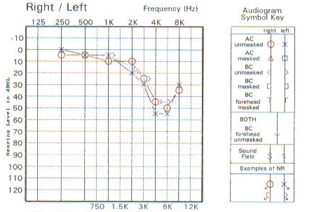
High Frequency Sensorineural Hearing Loss
Notes:
Example of high frequency sensorineural hearing loss of moderate degree.

